Slide 1
내꿈은 과학왕

Slide 2
목차
게임 소개
게임 캐릭터
게임 구성
주요 시스템
개발 상세

Slide 3
게임소개
구분 | 내용 | 비고
게임 제목 | 내꿈은 과학왕
게임 장르 | 시뮬레이션
플랫폼 | VR
게임 설정 | 주인공 김철수는 한국의 고등학생으로 새 학기 과학 수행평가를 진행하는 전개입니다.
게임 시놉시스 | 새학기 결석으로 인해 결석한 철수는 과학선생님과 단 둘이 보충 수업을 하며 수행평가를 진행합니다. 선생님의 이론 설명에 맞게 실습을 해야하고, 선생님이 내준 퀴즈를 맞춰야합니다.

Slide 4
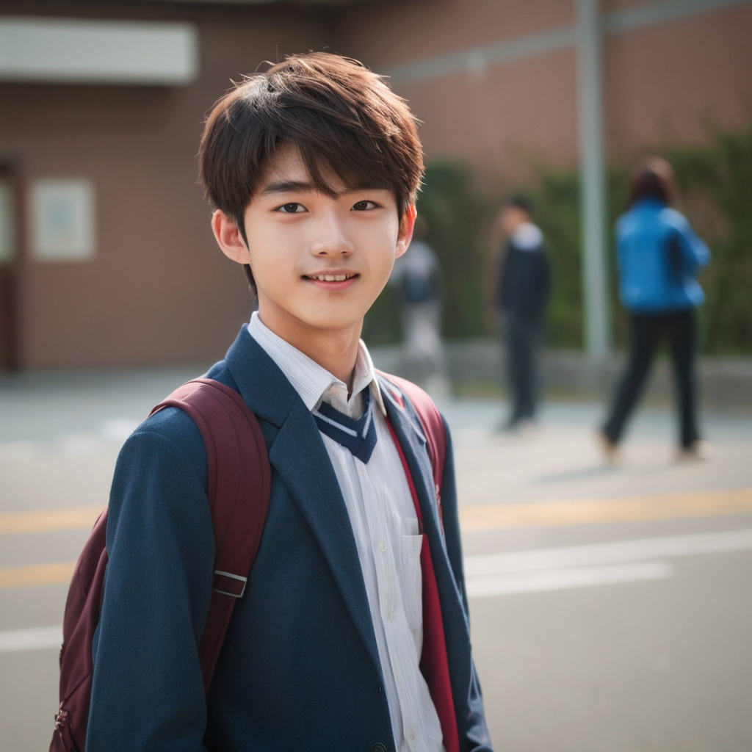
게임 캐릭터
캐릭터 정보 | 디자인 컨셉 | 비고
이름: 김철수 학교: 하늘고등학교 학년: 2학년 좋아하는 수업: 과학

Slide 5
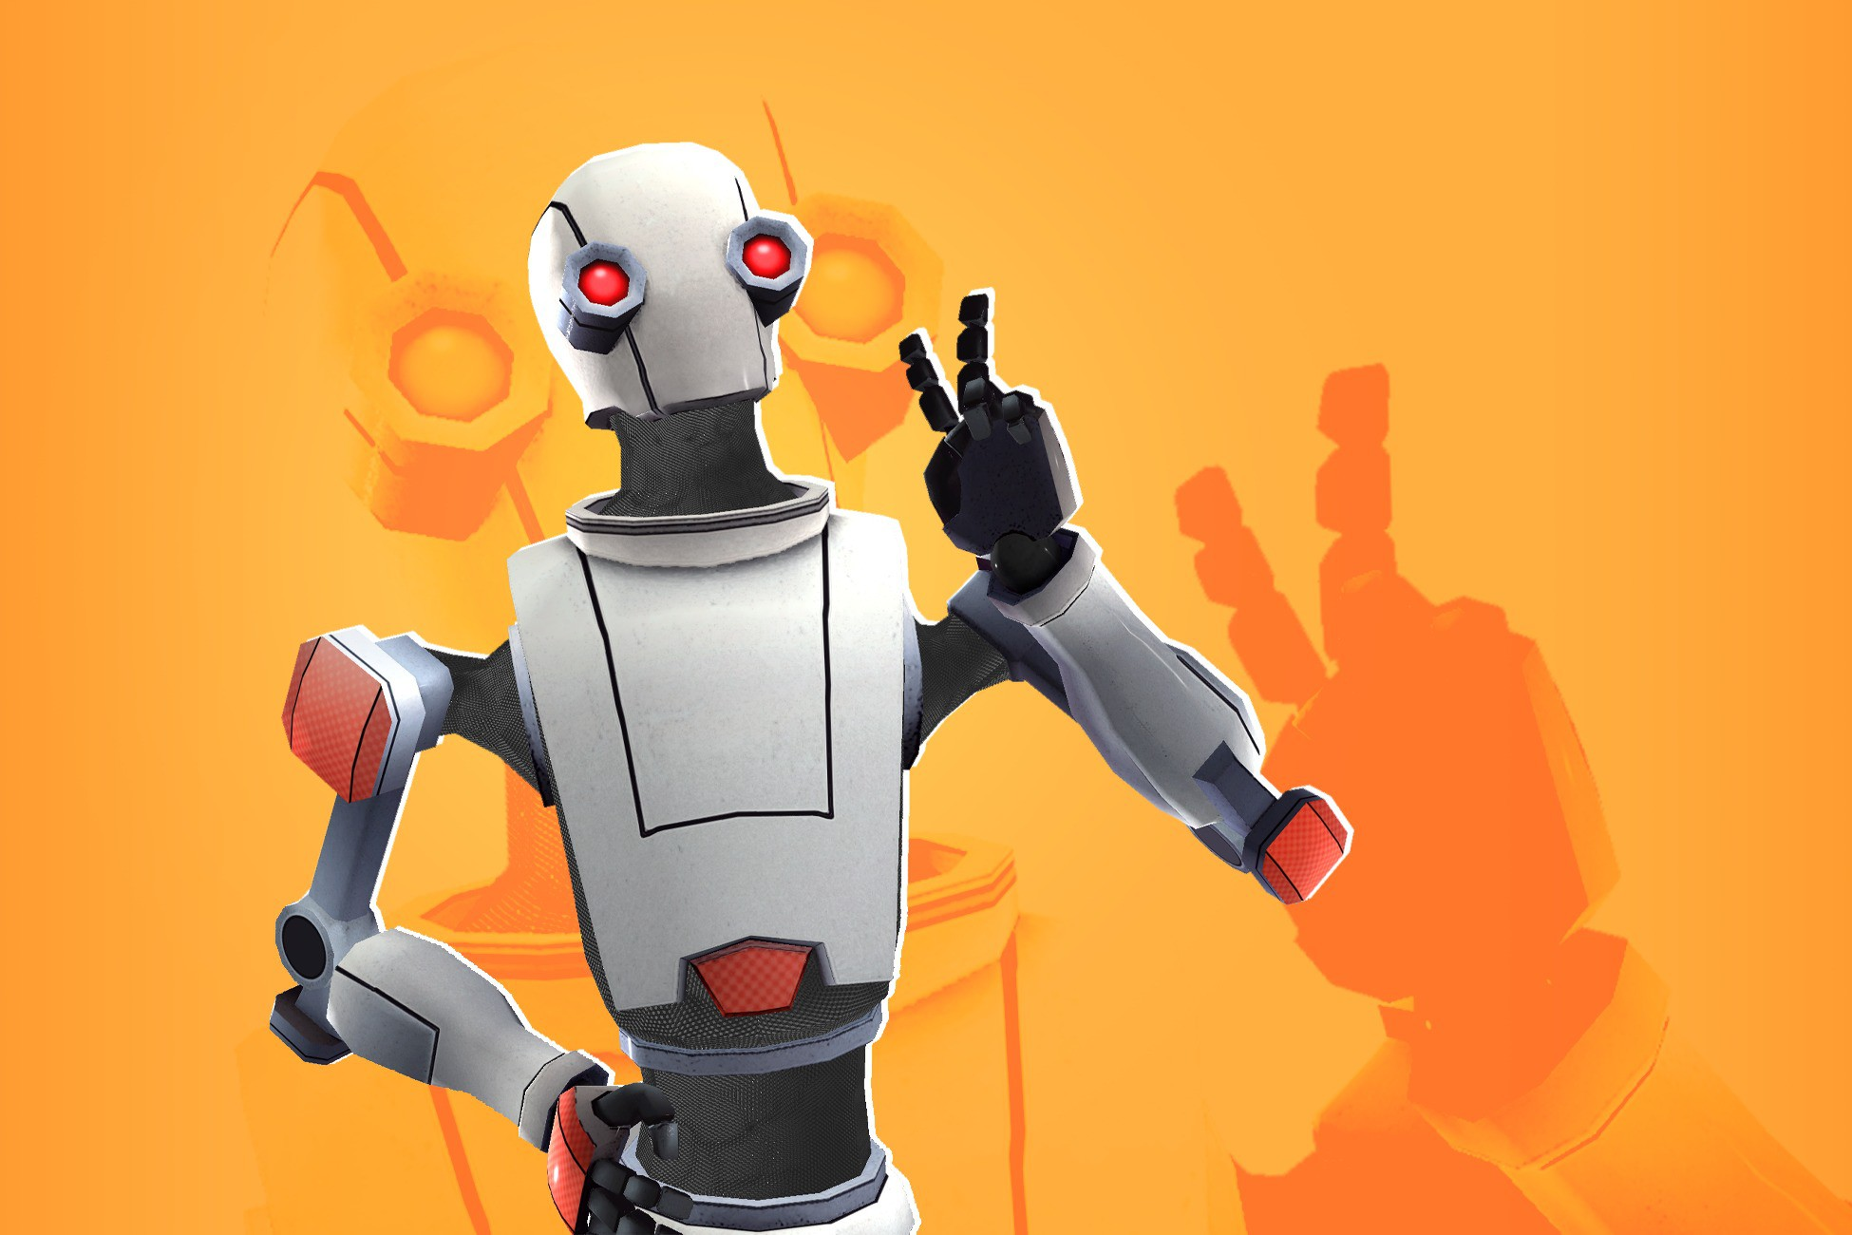
게임 캐릭터
npc 정보 | 디자인 컨셉 | 비고
이름: 선생님 역할: 아이들의 보충수업을 맡는 로봇 선생님

Slide 6
게임구성
게임 시작
타이틀
메인 메뉴
이론 설명
이론 실습
과제 설명
과제 실습

Slide 7
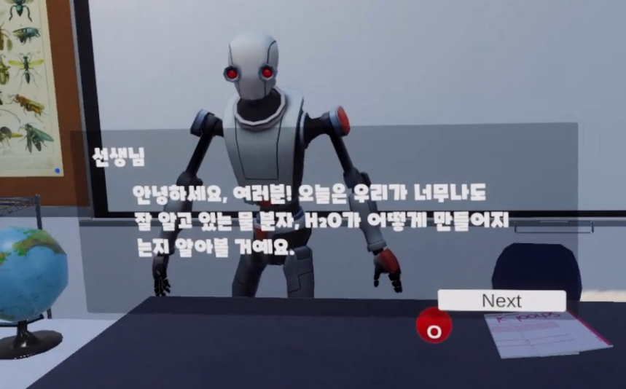
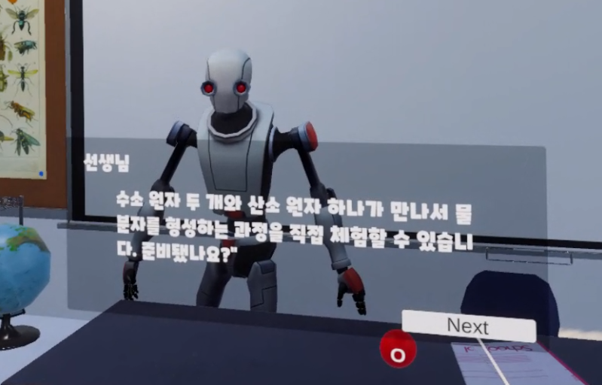
게임 주요 시스템 컨텐츠
수업 컨텐츠
학교 수업을 VR을 통해 구성한다.
선생님 강의를 다이얼로그 시스템으로 구현한다.

Slide 8
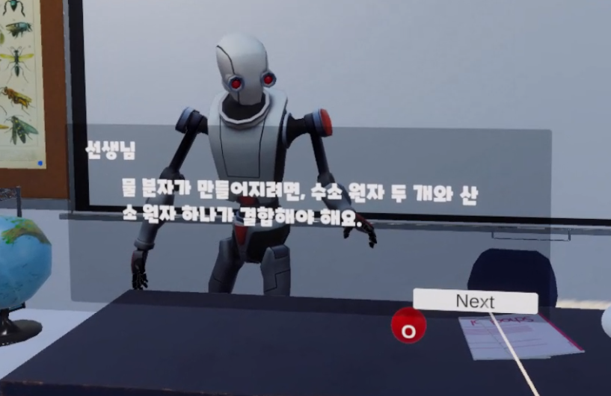
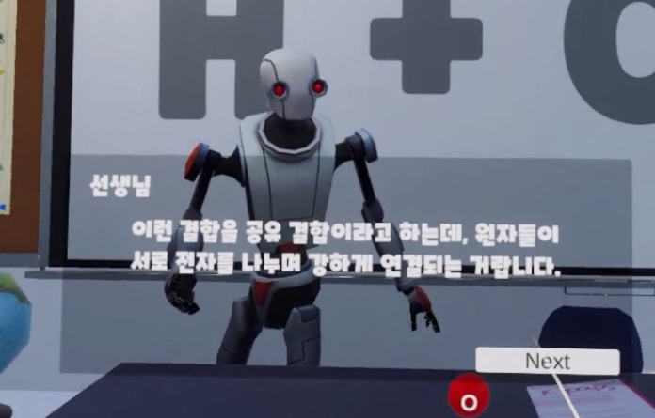
게임 주요 시스템 컨텐츠
2. 다이얼로그 시스템
수업 강의 및 npc와의 대화를 통한 진행

Slide 9
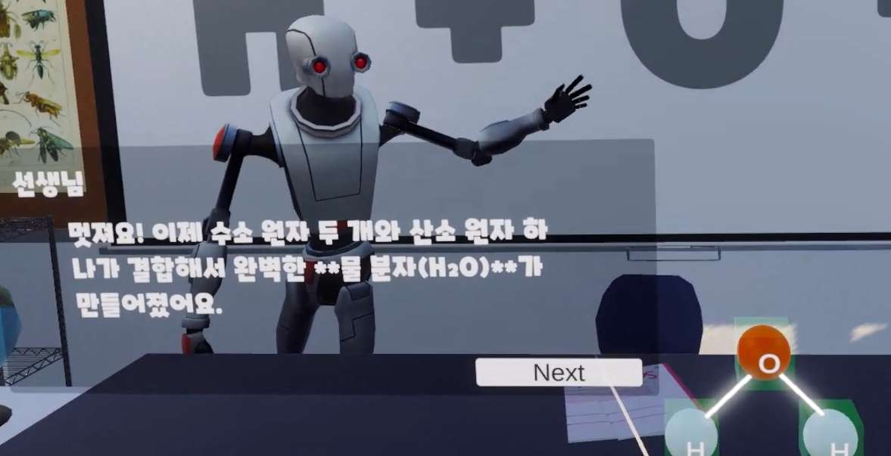
게임 주요 시스템 컨텐츠
3. 아이템 상호작용 시스템
게임에 필요한 아이템에 상호작용하여 쥐고 움직일 수 있음

Slide 10
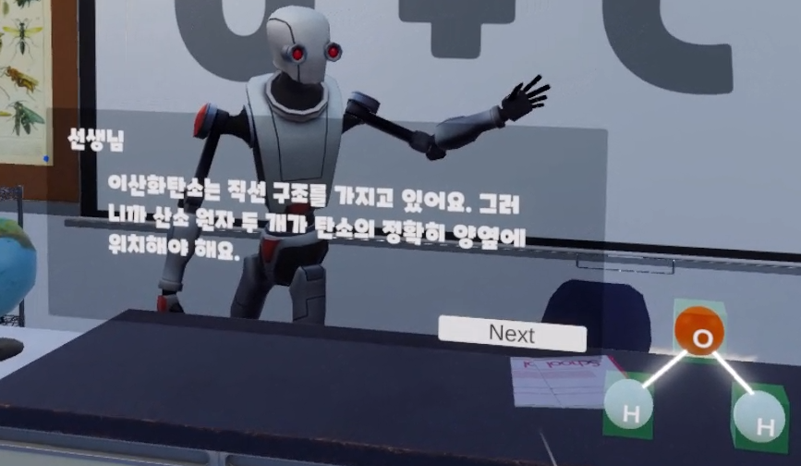
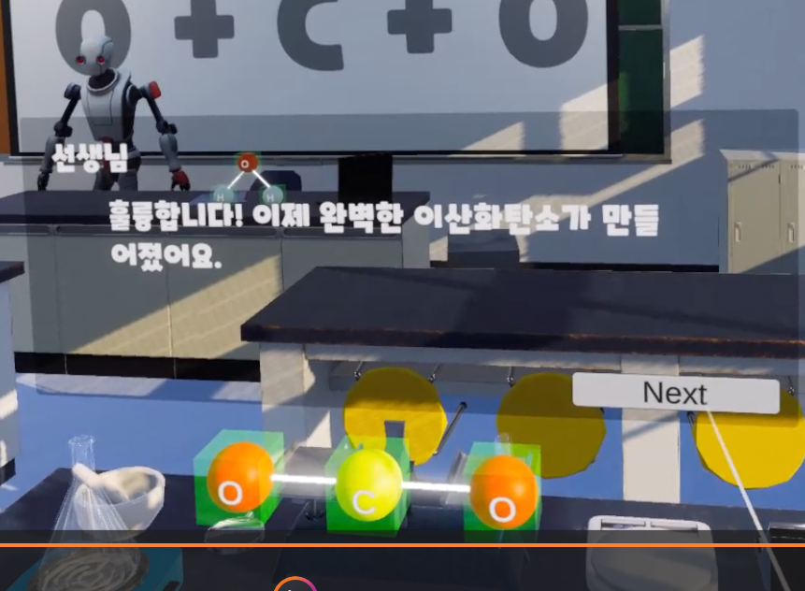
게임 주요 시스템 컨텐츠
4. 퀴즈 컨텐츠
예제를 주어 플레이어가 풀 수 있도록 설명

Slide 11
프로젝트 진행
게임 개발 일정
2025.01.02 – 2025.02.10
2. 게임 개발 구성
강지혜, 김영찬, 김희정, 임효천, 전소현, 전우성, 차용진

